Slide 1
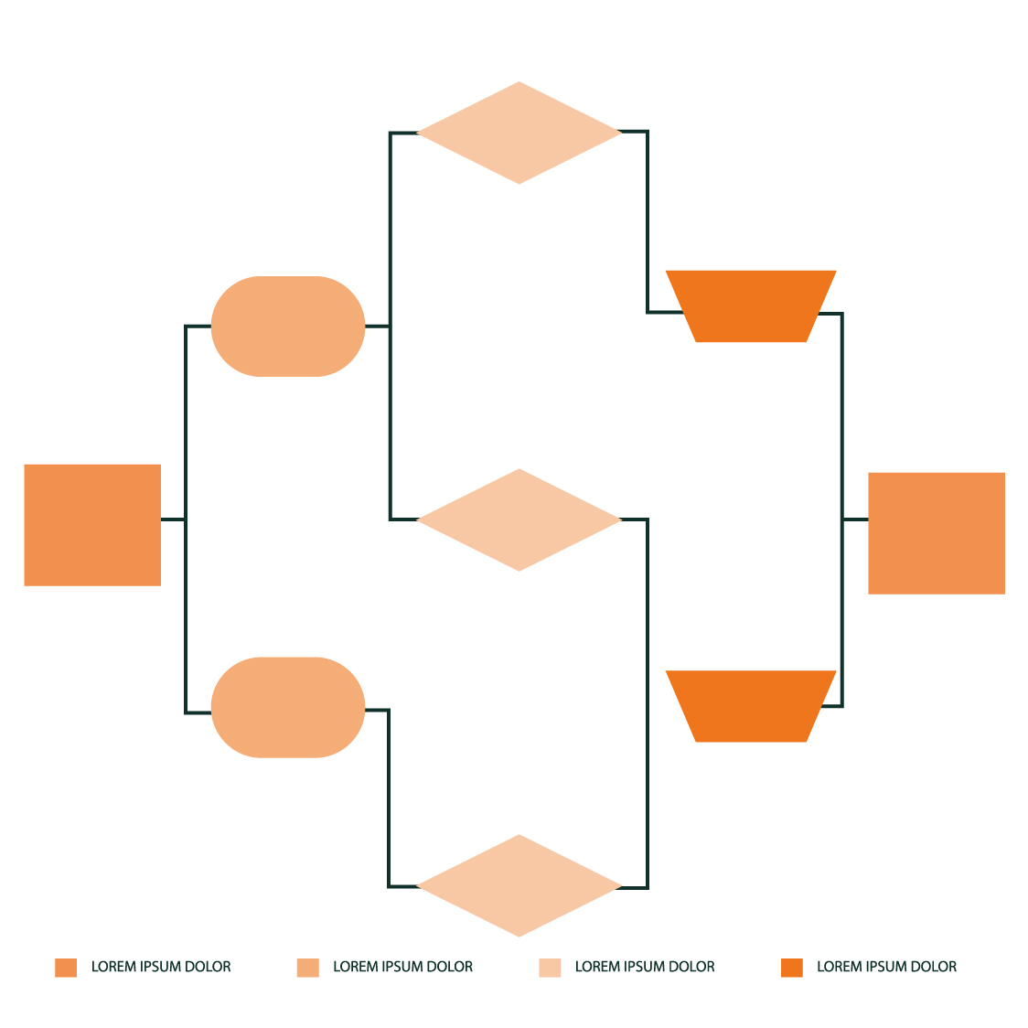
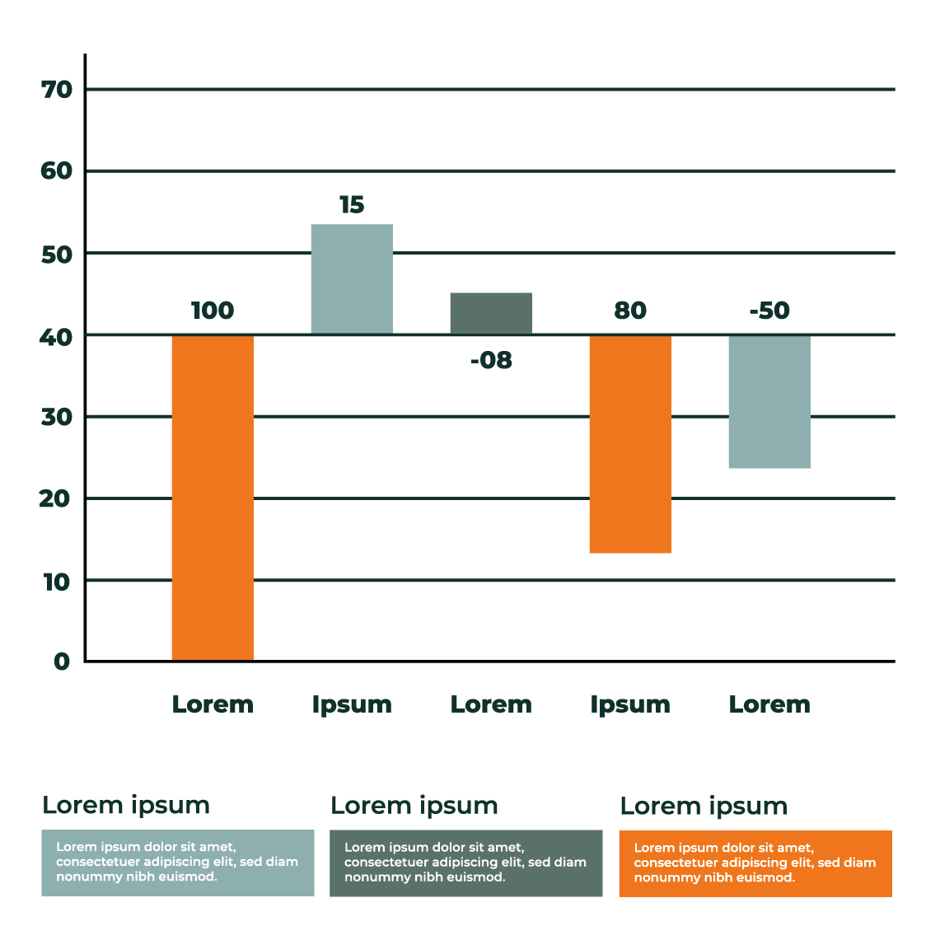
Nombre y Apellido del autor (debe coincidir con el del resumen)
Los datos de filiación van aquí
TÍTULO
Introducción
Puede cambiar el color del fondo del texto, el título y el fondo.
Si quiere enfatizar algún punto asegúrese de utilizar negrita en vez de cursiva.
La cursiva debe emplearse solamente cuando escribe palabas en otras lenguas como por ejemplo trigger point.
El poster es tamaño A0 (84.1 x 118.9 cm or 33.1 x 46.8 pulgadas), vertical. No deberá ser la unión de varias hojas impresas más pequeñas. Se podría hacer un póstermás pequeño si cumplen los requisitos y se ajusta al espacio.
Compruebe si su institución tiene un estilo definido para los posters para imitar los colores y el diseño, respentando el formato del Congreso WCPT-SAR.
No cambie el tamaño de la página, ya que la impresora puede modificar el tamaño.
Utilice tipografías que sean fáciles de leer, tales como Arial o Verdana.
La sección de encabezados están en tamaño 48pt. La mayoría del cuerpo del texto están en 32pt. El rango recomendado es entre 24pt-36pt. Recuerde que debe poder leerse desde una distancia normal.
Letras negras sobre un fondo blanco son más sencillas de leer.
Emplee alineación justificada,
Los pósters en papel fotográfico, de algo gramaje o materiales similares tienen buena duración y alta calidad de impresión.
Los pósters en lonas son más duraderas pero poseen una calidad inferior de impresión.
Los Tubos para posters son muy útiles para el transporte de los mismos protegiéndolos.
Lugar para colocar un subtitulo
Se recomienda agregar diagramas de flujo.
Los mejores formatos de imágenes son PNG o TIFF, a 300 dpi.
Recuerde agregar subtítulos para explicar las imágenes, tablas y gráficos.
Imágenes como fotografías, gráficos, diagramas, logotipos, etc., pueden ser añadidas al cartel y eso mejorará su aspecto y ayudará a romper los cuadro de texto. Un buen gráfico permite comunicar por sí solo los resultados sin necesidad de que éstos sean leídos, por lo que atrae más al espectador.
Materiales y métodos
Si está utilizando esta plantilla simplemente seleccione el texto y reemplácelo tipeando su propio texto, o copie y pege el texto de su resúmen previamente realizado en Word.
Procure que las mismas no queden deformadas en sus proporciones al agregarlas al póster.
Resultados
Discusión y conclusión
Piense acerca de cómo se puede ampliar lo que incluyó en su resumen, no en cuánto al texto sino en cuanto a gráficos, tablas, etc.
Al realizar su póster deje espacios alrededor del texto. No lo sobrecargue/sature visualmente.
Los colores de este archivo son solo a modo de ejemplo y no una norma. Se recomienda el cambio de los mismos.
Haga su conclusión clara y concisa.
Los colegas siempre encuentran atractivo que se les entregue el poster en una versión reducida impresa, a escala completa y legible (A4 por ejemplo). Puede dejar varias copias en una funda de plástico (folio) al lado de su póster.
Relevancia
Los pósters en papel fotográfico, de algo gramaje o materiales similares tienen buena duración y alta calidad de impresión.
Los pósters en papel fotográfico, de algo gramaje o materiales similares tienen buena duración y alta calidad de impresión.
Los pósters en papel fotográfico, de algo gramaje o materiales similares tienen buena duración y alta calidad de impresión.
Los pósters en papel fotográfico, de algo gramaje o materiales similares tienen buena duración y alta calidad de impresión.
REFERENCIAS
Emplee aquí un tamaño de fuente menor a 32 pero que sea legible. Sea consistente en su estilo de referencia. Se recomienda Vancouver.
PALABRAS CLAVE
Introduzca como máximo 6 palabras claves estándares
COMITÉ DE ÉTICA
Agregue aquí los datos.
AGRADECIMIENTOS
Agregue aquí notas.
DATOS DE CONTACTO
mail1@importante.com.ar
QR Whats App
CATEGORÍA: Original - Estudio de caso/s - Revisiones

